Slide 1








Team
Vitor Amorim
Eduardo Querido
Jonatas Reis
Fabrício Vasconcelos
Douglas Henrique
Samuel Xavier
Rafael Ribeiro

Slide 2
Sprint-1 Overview
A empresa UOL é uma empresa/plataforma de conteúdo online, serviços digitais e tecnologia. No momento atual, a empresa vem percebendo que há uma alta de e-mails spams sendo produzidos de dentro de seus servidores devido a facilidade de criação de e-mails gratuitos dentro de sua plataforma, no caso será focado no e-mail BOL.
A partir dos problema citados, a empresa vem por meio deste, solucionar as dificuldades encontradas com a adequação de um novo sistema que possibilite a mitigação do risco de fraude cadastral.
Os principais objetivos a serem cumpridos são:
- Realizar análise cadastral sem adição de novos dados;
- Criação de perfis de “usuário” sem a necessidade de cadastro e baseado na análise cadastral prévia;
O projeto será considerado um sucesso ao atender os critérios de aceitação das entregas, respeitar as restrições e cumprir o cronograma de execução.

Slide 3
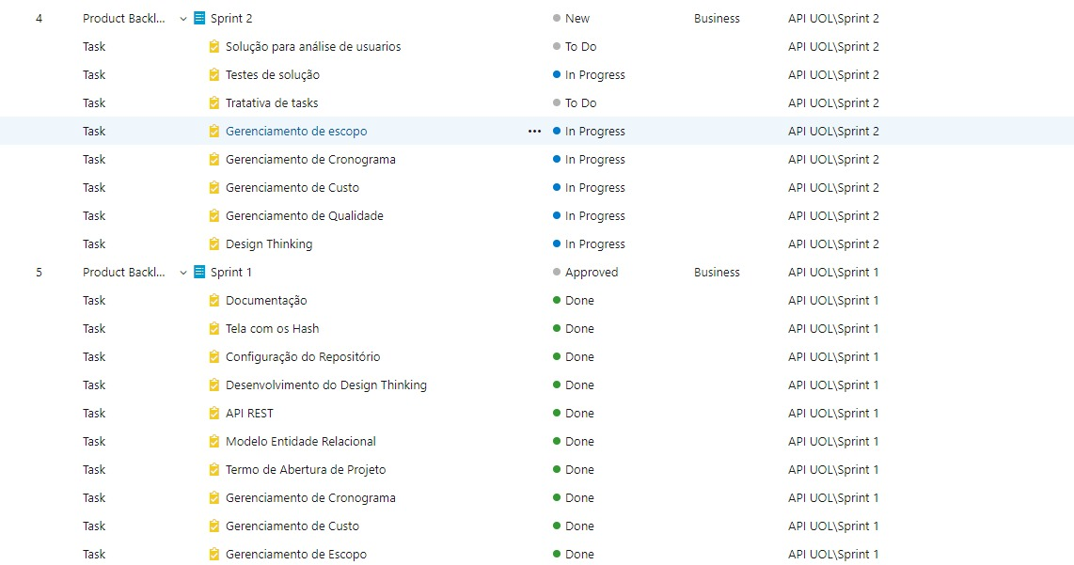
Backlog Total (Sprint 1 e 2)

Slide 4
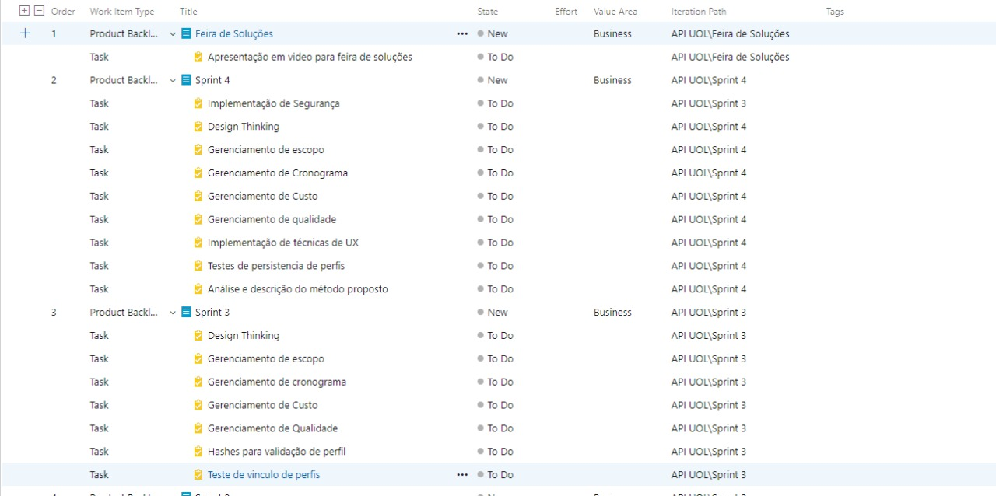
Backlog Total (Sprint 3 e 4)

Slide 5
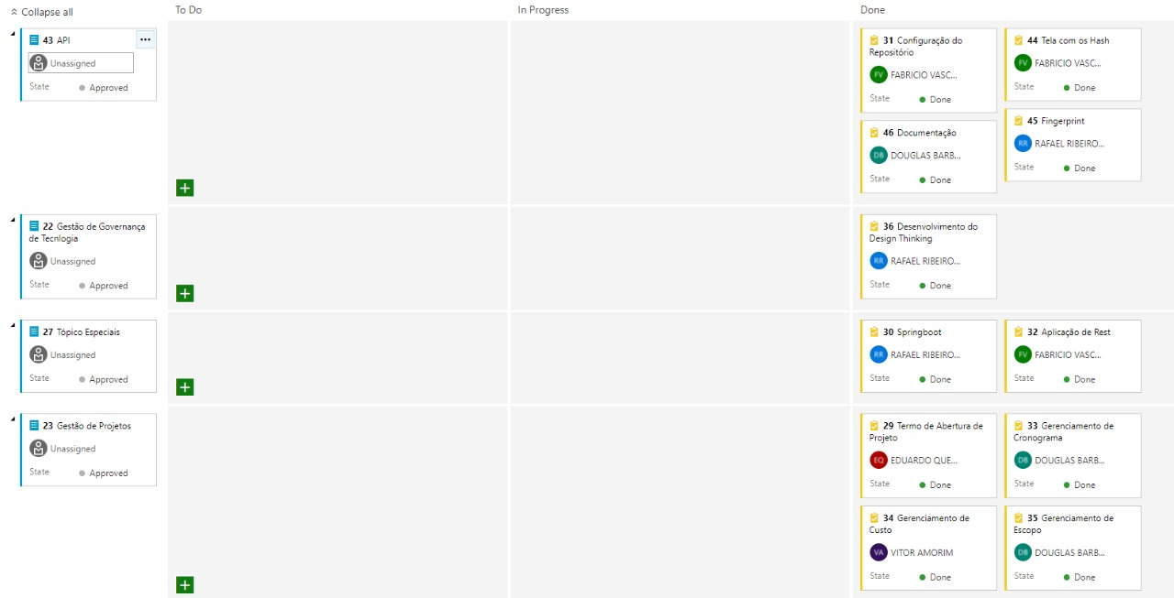
Backlog Sprint-1

Slide 6
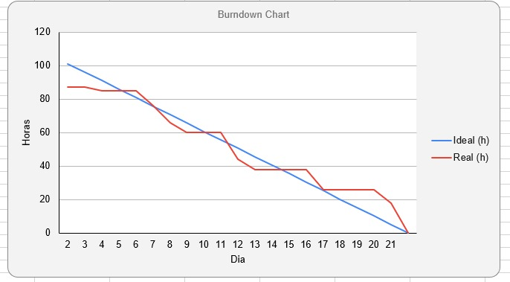
Burndown

Slide 7



Tecnologias
As tecnologias utilizadas em todo o desenvolvimento foram:
- MySQL: Sistema de gerenciamento de banco de dados, que utiliza a linguagem SQL como interface
- Java Spring-Boot: Framework Java que tem como objetivo facilitar desenvolvimento de aplicações Java
- Azure DevOps: Server é um produto da Microsoft que fornece controle de versão, relatórios, gerenciamento de requisitos, gerenciamento de projetos, builds automatizados, testes e recursos de gerenciamento de versão

Slide 8
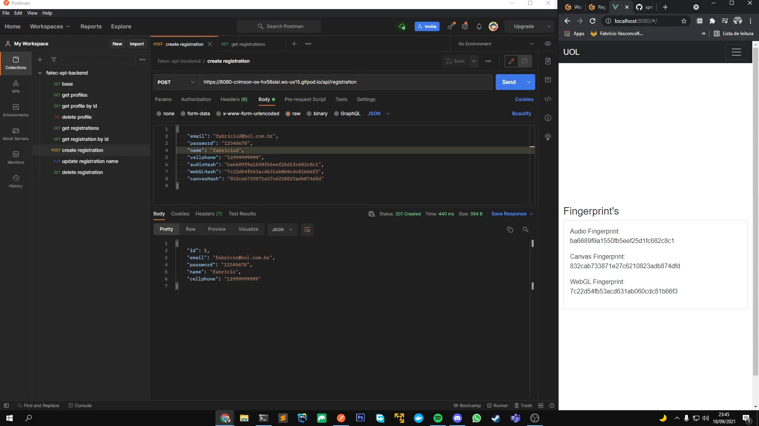
Implementação

Slide 9
Agradecimentos
UOL
Professores
Todos os integrantes do grupo

